Slide 1
Nihanje in valovanje
Notes:
10.3 Električni tok

Slide 2
Kaj se bomo naučili …
opisati nihanje in nihala; povezati pojma nihajni čas in frekvenca; definirati pojem ravnovesne lege in amplitude nihanja,
opisati nitno in vzmetno nihalo ter njune lastnosti,
uporabiti enačbe za lastni nihajni čas nihala na vijačno vzmet in nitnega nihala,
grafično prikazati časovno spreminjanje odmika pri sinusnem nihanju (sled nihanja) in iz grafa odmika v odvisnosti od časa določiti amplitudo, frekvenco in nihajni čas,
grafično prikazati časovno spreminjanje hitrosti in pospeška pri sinusnem nihanju in iz grafov časovnega poteka hitrosti in pospeška določiti amplitudo hitrosti in pospeška,
zapisati in uporabiti zveze med amplitudami odmika, hitrosti in pospeška,
pojasniti, da je vzrok za nihanje sila, ki vleče nihalo proti ravnovesni legi,
definirati energijo nihanja in opisati energijske pretvorbe pri nihanju nihala na vijačno vzmet in pri nitnem nihalu,
pojasniti pojem motnje, hitrost motnje, opisati longitudinalno in transverzalno valovanje in našteti primere obeh vrst valovanj,
grafično prikazati trenutno sliko potujočega sinusnega valovanja in na njej določiti amplitudo in valovno dolžino,
pojasniti pojme hrib, dol, zgoščina, razredčina,
povezati c, λ in ν,
ob primeru valovanja na vodni gladini pojasniti pojme valovna črta in žarek,
opisati odboj, lom in karakteristične pojave pri valovanju uklon, interferenco in polarizacijo,
opisati interferenco valovanj dveh sočasno nihajočih točkastih izvirov.

Slide 3
Minimalni standardi. Dijak naj …
izračuna nihajni čas iz frekvence in obratno ter definira amplitudo, frekvenco, nihajni čas, en nihaj in ravnovesno ter skrajno lego,
iz grafa x(t) prebere nihajni čas in amplitudo,
iz grafa v(t) in a(t) prebere največjo hitrost, največji pospešek, čase, ko sta hitrost in pospešek enaka nič,
pojasni pojme: motnja, hitrost valovanja, valovna dolžina, frekvenca, hrib, dol, zgoščina, razredčina,
pojasni razlike med transverzalnim in longitudinalnim valovanjem,
zapiše in zna uporabiti enačbo c = λ ν,
zna ponazoriti krožno in ravno valovanje z valovnimi črtami in žarki,
zna opisati odboj valovanja na ravni površini,

Slide 4
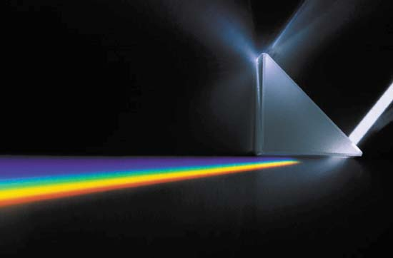
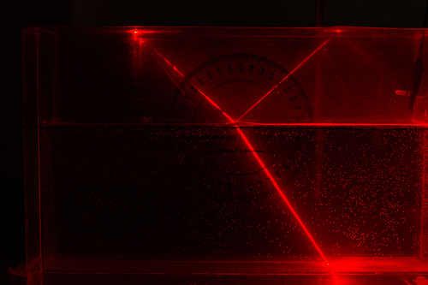
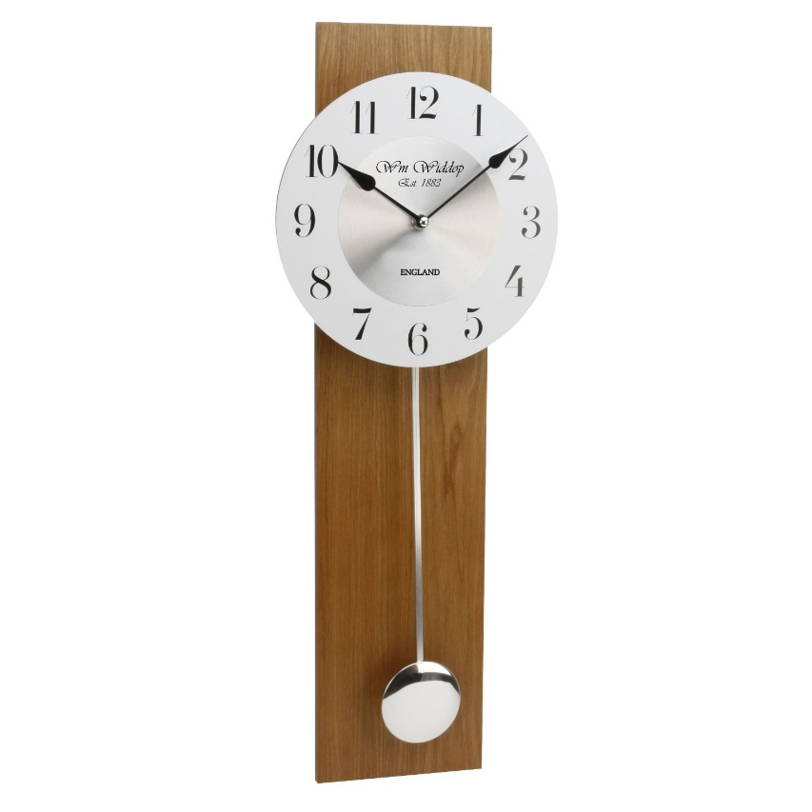
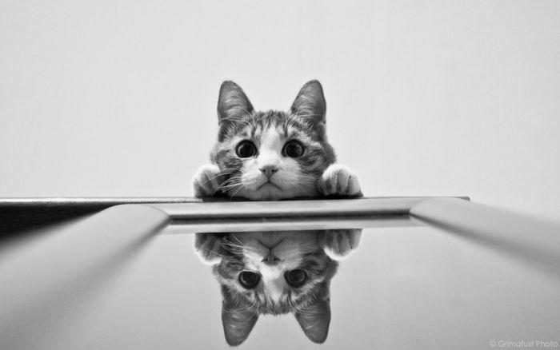
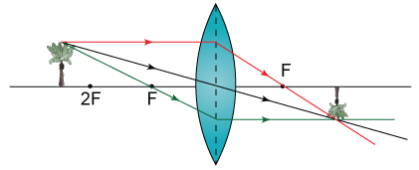
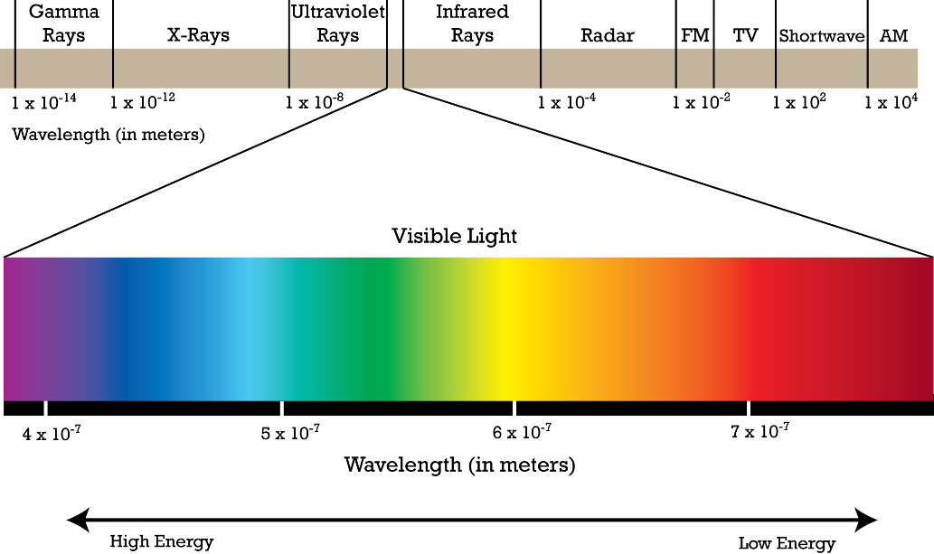
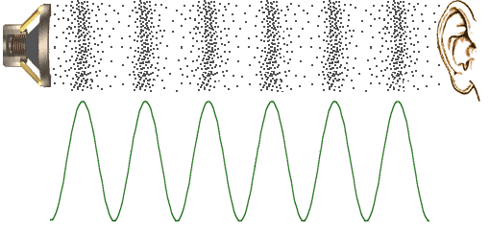
Notes:
Primeri uporabe pojava magnetnega polja.

Slide 5
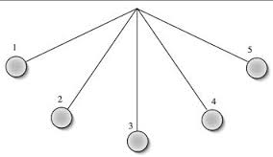
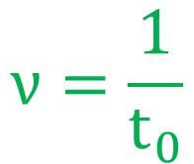
Nihanje in valovanje
Telo, ki se giblje okoli ravnovesne lege, niha.
Oddaljenost od ravnovesne lege imenujemo odmik (x),
največjo oddaljenost pa amplituda (x₀).
Pot od ene amplitude do druge in nazaj
je nihaj,
za katerega potrebuje nihajni čas (t₀).
Obratna vrednost nihajnega časa je frekvenca (grška črka $ν$):
$$ν=\frac{1}{t_{0}}$$
Notes:
magnetno polje naravnih magnetov
zemlja
paličasti in podkvasti magnet

Slide 6
Pri harmoničnem nihanju, se odmik (x) spreminja s časom harmonično (npr. sinusoida).
x
nihaj / perioda
x₀
t₀
t
-x₀

Slide 7
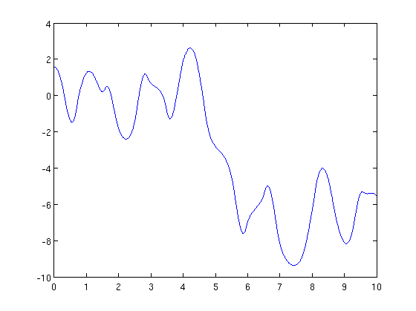
Neharmonično nihanje
Notes:
http://www.math.tamu.edu/~mpilant/math308/Matlab/double_pendulum_fig1b.png

Slide 8
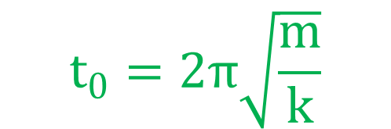
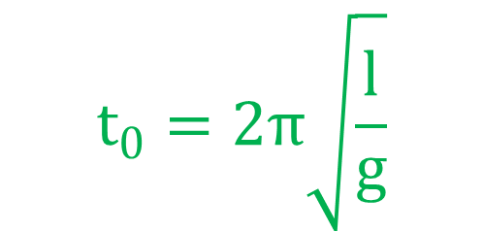
Nihajni čas nitnega nihala je odvisen
od dolžine vrvice (l).
$$t_{0}=2π\sqrt{\frac{l}{g}}$$
Nihajni čas vzmetnega nihala pa je odvisen
od konstante vzmeti (k) in mase nihala (m).
$$t_{0}=2π\sqrt{\frac{m}{k}}$$

Slide 9
l
l
-x₀
x₀
x

Slide 10
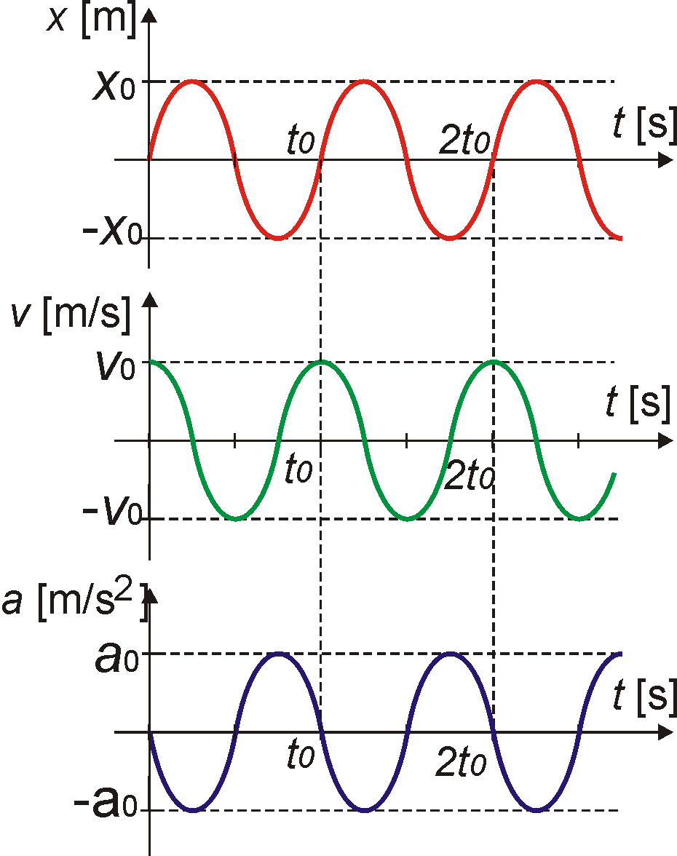



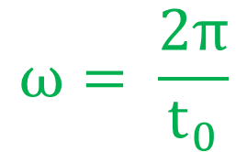



Krožna frekvenca
$$ω= \frac{2π}{t_{0}}$$
$$=2πν$$
1/s = 1Hz
Grafi nihanja
Za nihanje s t₀ = 2 s nariši grafe x(t), v(t) ter a(t).
$$x=x_{o}sin⁡(ωt)$$
$$v=v_{o}cos⁡(ωt)$$
$$v_{o}=ωx_{0}$$
$$a={−a}_{o}sin⁡(ωt)$$
$$a_{o}=ω^{2}x_{0}$$

Slide 11
Kladnik2 126/1
Kolikšno utež moramo obesiti na prožno vzmet s konstanto
1,2 N/cm, da niha z nihajnim časom 0,52 s?
Kladnik2 126/7
Vedro na vrvi niha harmonično, tako da gre skozi ravnovesno lego vsakih 1,2 s. Kolikšna je dolžina vrvi?
Kladnik2 126/8
S kolikšnim nihajnim časom niha dolgo nitno nihalo,
ki visi s stropa 15 m visoke dvorane?

Slide 12
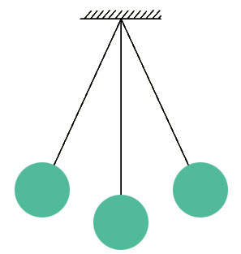
Energija nihanja: nitno nihalo
W_{NIH} = W_{p} + W_{k}
amplituda (x = x₀)
W_{p} = max
W_{k} = 0
W_{p}= max
W_{p}= max
ravnovesna lega (x = 0)
W_{p} = 0
W_{k} = max
h
x₀
x₀
W_{k}= max

Slide 13
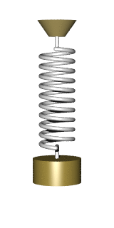
Energija nihanja: vzmetno nihalo
W_{NIH} = W_{pr} + W_{k}
amplituda (x = x₀)
W_{pr} = max
W_{k} = 0
W_{pr}= max
ravnovesna lega (x = 0)
W_{pr} = 0
W_{k} = max
x₀
W_{k}= max
x₀
W_{pr}= max

Slide 14
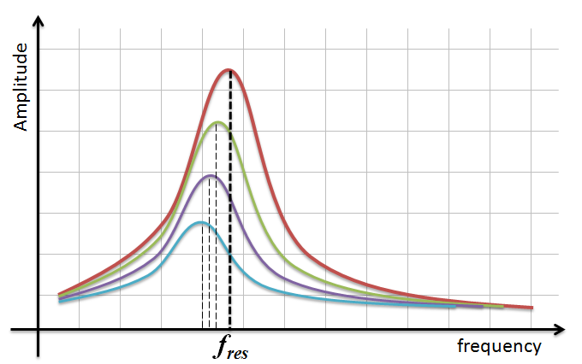
Lastno nihanje in resonanca
Notes:
http://www.physbot.co.uk/uploads/1/2/5/0/12507040/873889_orig.png

Slide 15


Slide 16
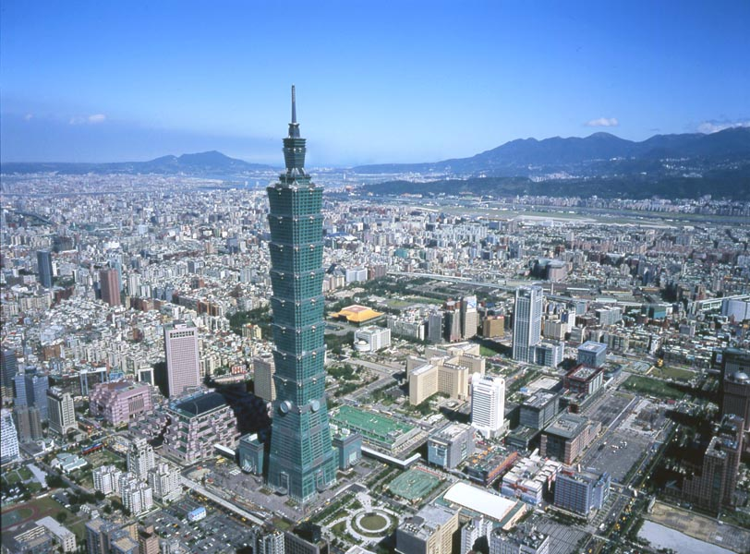
Taipei 101
leto izgradnje: 2004
št. nadstropij: 101
višina: 508 m
Notes:
http://2.bp.blogspot.com/-5CJvKZzAu7M/TgmalECumoI/AAAAAAAADUw/N1TZAlTD7lo/s1600/taipei_2%255B1%255D.jpg

Slide 17
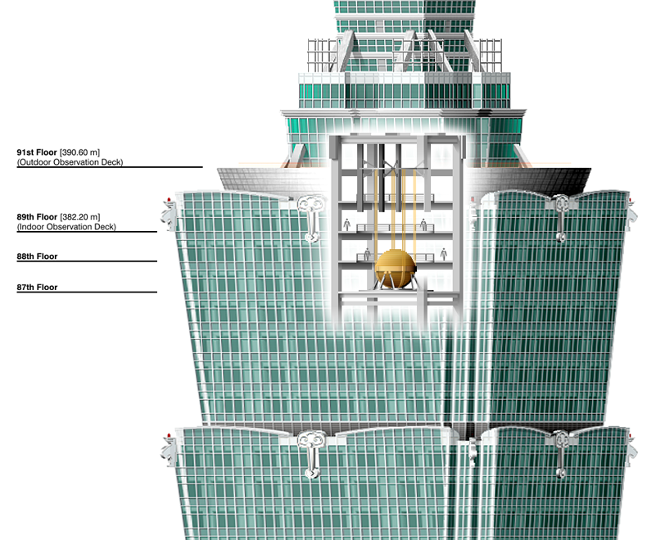
Notes:
http://lh6.ggpht.com/-ZT18P1thyPA/U-NGlvbAiVI/AAAAAAAA09c/doo-vWlGVfw/Taipei_101_Damper%25255B2%25255D.png?imgmax=800

Slide 18


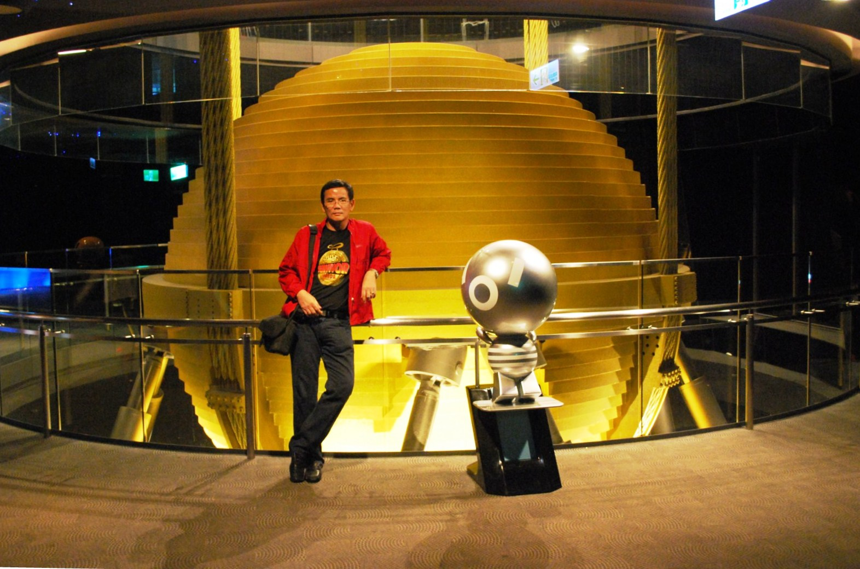
http://99percentinvisible.org/

Slide 19


Slide 20
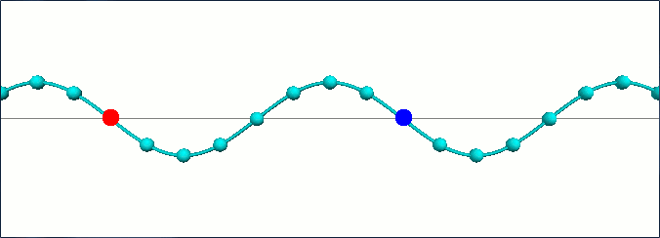
Valovanje
Valovanje je razširjanje nihanja v prostor.
Povzročajo ga motnje.

Slide 21
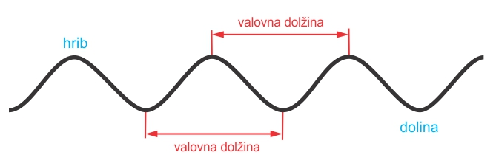
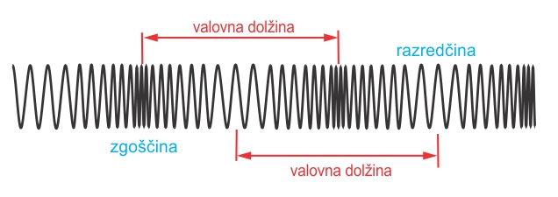
Glede na smer nihanja delimo valovanja v dve skupini.
Transverzalno (prečno): nihanje je pravokotno na smer širjenja.
λ
npr. vrv,
svetloba
λ
Longitudinalno (vzdolžno): nihanje je v smeri širjenja.
λ
npr. zvok,
vzmet
λ

Slide 22
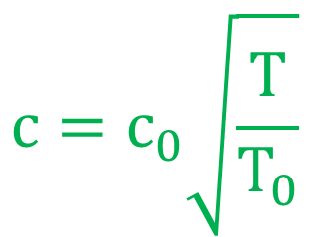

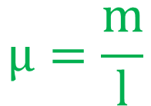
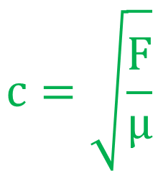
Izvor valovanja, ki niha s frekvenco ν (Hz), povzroči, da se po snovi s hitrostjo c (m/s) širi valovanje z valovno dolžino λ (m).
$$c=ν λ$$
Hitrost širjenja zvočnega valovanja se spreminja s temperaturo:
$$c=c_{0}\sqrt{\frac{T}{T_{0}}}$$
Hitrost širjenja valovanja na vrvi pa je odvisno od natezne sile (F)
in mase na dolžinsko enoto (µ):
$$c=\sqrt{\frac{F}{μ}}$$
$$μ=\frac{m}{l}$$

Slide 23

Pri krožnem valovanju se valovi v koncentričnih krogih
širijo iz središča.
Valovanje ponazorimo z valovnimi črtami,
ki povezujejo sosednje točke z enakim odmikom.
Smer širjenja valovanja (valovnih črt) ponazorimo z žarki.

Slide 24
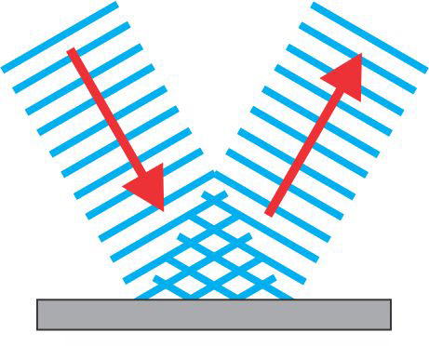

UG 92
Valovni pojavi
Odboj valovanja
Ko valovanje zadene ob oviro, se od nje odbije (odbojni zakon).
vpadni kot
α
odbojni kot
β
$$α=β$$

Slide 25
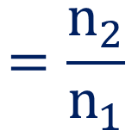
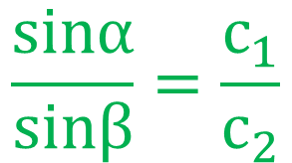
Lom valovanja
Kadar se pri prehodu iz ene v drugo snov spremeni hitrost valovanja, se smer žarka spremeni – žarek se lomi (lomni zakon).
$$\frac{sinα}{sinβ}=\frac{c_{1}}{c_{2}}$$
$$=\frac{n_{2}}{n_{1}}$$
Pri lomu svetlobe uporabljamo lomne količnike (n).
n₁
n₂

Slide 26
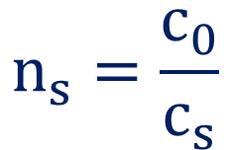
$$n_{s}=\frac{c_{0}}{c_{s}}$$
snov | lomni količnik (n)
zrak | 1,00027
voda | 1,333
kremenovo steklo | 1,459
diamant | 2,417

Slide 27
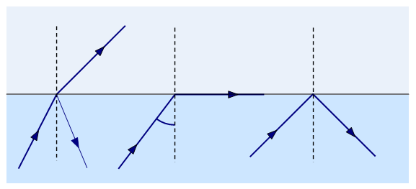
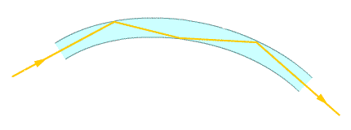
Kadar potuje valovanje iz optično gostejše snovi v optično redkejšo, lahko pride do popolnega odboja. Takrat valovanje več ne prečka meje med snovema, ampak se na meji odbije.
n₂
n₁
n₁>n₂
Primer popolnega odboja je optično vlakno
(optični internet).

Slide 28
UG 115/1 [n = 1,58; ß = 39°]
Svetloba vpada iz zraka na tekočino pod kotom 40°
in se v tekočini lomi pod kotom 24°.
Nariši prehod žarka iz zraka v tekočino in označi kote.
Kolikšen je lomni količnik tekočine? Pod kakšnim kotom se žarek lomi, če vpada pod kotom 80°?
UG 115/4
Podmornica oddaja svetlobo pod kotom 30° proti gladini.
Lomni količnik vode je 1,35.
Nariši žarek svetlobe na prehodu iz vode v zrak in označi kote.
Pod kolikšnim kotom vidijo svetlobo na ladji?
Pri katerem kotu pride do popolnega odboja?

Slide 29
Po isti snovi se lahko hkrati širi več valovanj.
Valovanja interferirajo (se ojačijo ali oslabijo).
Kadar so hribi in doline poravnani, dobimo ojačitev.

Slide 30
Po isti snovi se lahko hkrati širi več valovanj.
Valovanja interferirajo (se ojačijo ali oslabijo).
Kadar so hribi in doline zamaknjeni za polovico valovne dolžine,
dobimo oslabitev.
URL animacija

Slide 31

http://www.opensourcephysics.org/osp/EJSS/4030/138.htm

Slide 32

Uklon valovanja
Valovanja se po prehodu skozi režo
širijo tudi v geometrijsko senco.
URL uklon

Slide 33
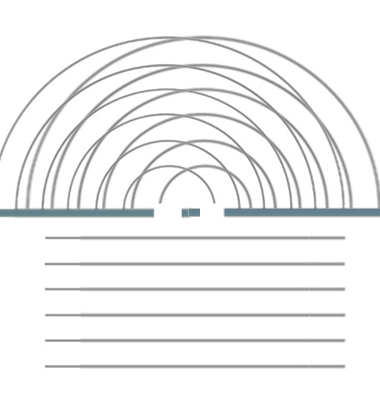
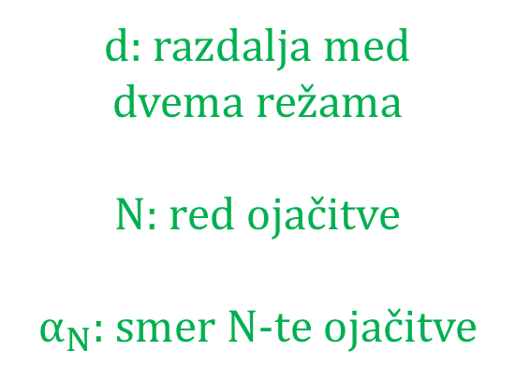

Uklon in interferenca valovanja
Valovanje, ki gre skozi dve reži, se na vsaki reži ukloni.
Uklonjeni valovanji pa med seboj interferirata.
Nastanejo ojačitve in oslabitve.
oslabitve
ojačitve
$$d sinα_{N}=Nλ$$
d: razdalja med
dvema režama
N: red ojačitve
$α_{N}$: smer N-te ojačitve
URL

Slide 34

http://www.opensourcephysics.org/osp/EJSS/4031/139.htm

Slide 35
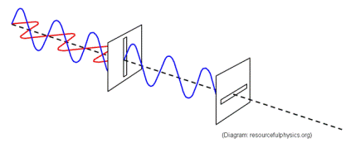
Polarizirano valovanje
ima stalno smer odmika.
1. polarizator
2. polarizator (analizator)

Slide 36

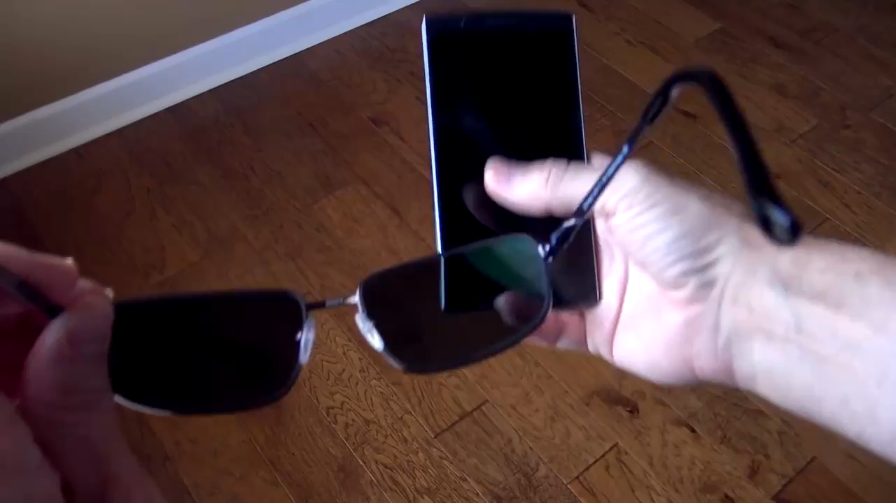
https://youtu.be/r-9uMxmj-HQ?t=42s

Slide 37

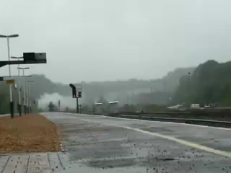
Dopplerjev pojav
sprememba zaznane frekvence zaradi medsebojnega gibanja
oddajnika in sprejemnika.
Notes:
https://youtu.be/wrzWAox8NCM

Slide 38
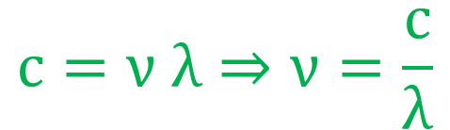
Kadar se premika vir, se pred njim hribi gostijo, za njim pa redčijo.
Valovna dolžina pred virom je manjša ➔ slišimo višjo frekvenco
$$c=ν λ⇒ν=\frac{c}{λ}$$
URL Doppler

Slide 39

Zvok
Delitev glede na frekvenco
infrazvok (ν < 20 Hz)
slišni zvok (20 Hz< ν < 20 kHz)
ultrazvok (20kHz < ν)
Delitev zvoka glede na spekter
ton
šum
zven
pok
URL Fourier
URL šum
Notes:
http://www.opensourcephysics.org/osp/EJSS/4116/144.htm
http://www.szynalski.com/tone-generator/
http://onlinetonegenerator.com/noise.html

Slide 40
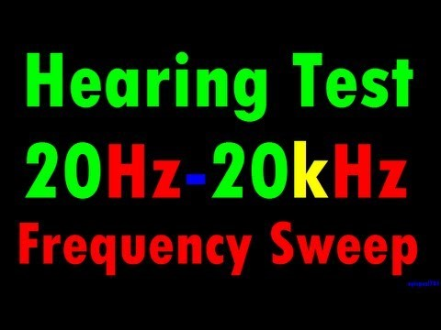

URL

Slide 41
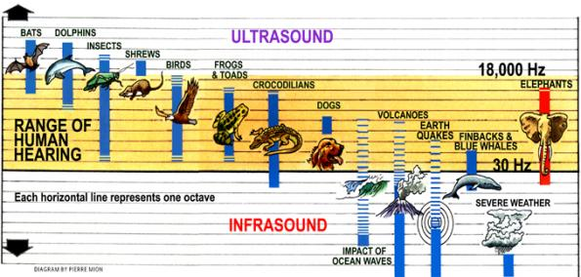

Slide 42
Hitrost širjenja zvoka
snov | c (m/s)
zrak | 340
voda | 1500
beton | 3100
steklo | 5300
železo | 5950

Slide 43
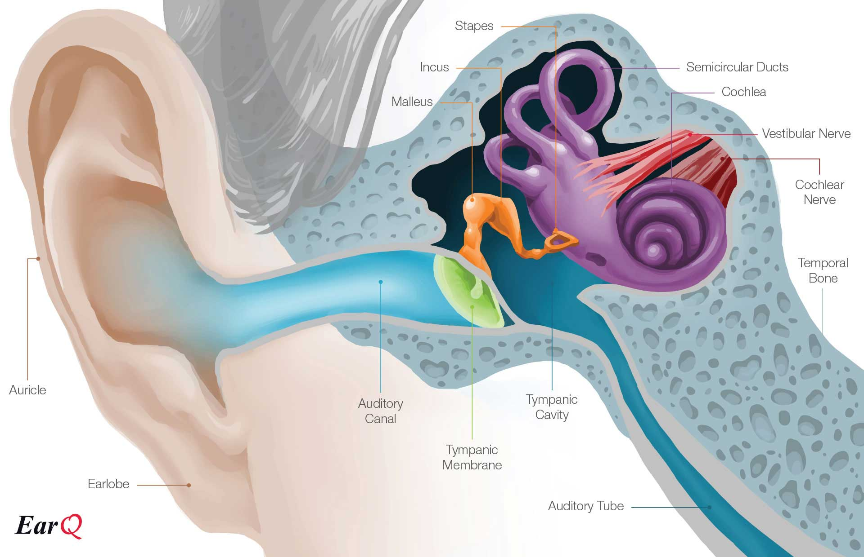
Notes:
https://www.earq.com/hearing-loss/ear-anatomy

Slide 44
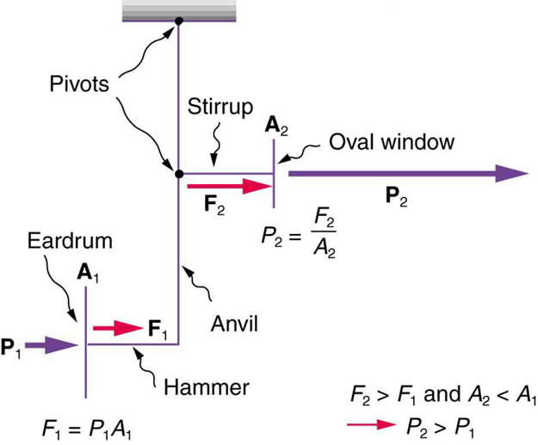

Slide 45
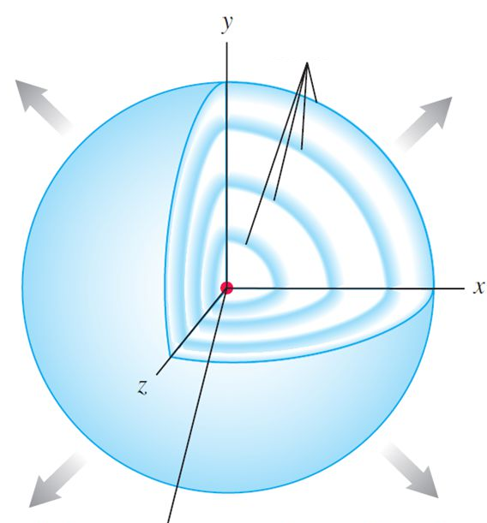
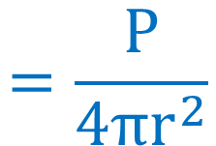
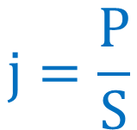
Gostota energijskega toka (W/m²)
$$j=\frac{P}{S}$$
$$=\frac{P}{4πr^{2}}$$
j₀ = 10⁻¹² W/m²
meja slišnosti
j_{max} = 1 W/m²
prag bolečine
Primer: Kladnik [r = 2,8 m]
Kolikšna je najmanjša oddaljanost od zvočnika,
ki oddaja zvočno moč P = 100 W enakomerno v vse smeri,
da gostota zvočnega toka ne preseže zgornje dopustne meje
j_{max} = 1W/m²?

Slide 46
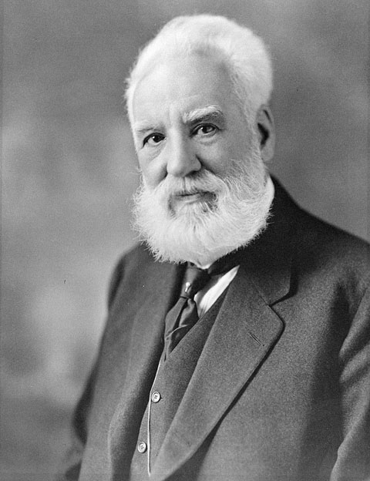

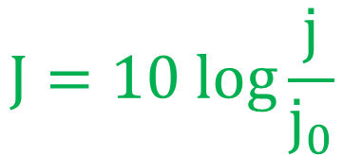
Glasnost (dB)
$$J=10 log\frac{j}{j_{0}}$$
$$[dB]$$
decibel
Alexander G. Bell
(1847-1922)
izumitelj telefona
Primer [J = 120 dB]
Kolikšna je glasnost na mestu iz prejšnjega primera?

Slide 47
UG 71
Elektromagnetni (EM) spekter
γ-žarki
X-žarki
UV
IR
radijski valovi
vidna svetloba
λ (m)
nižja λ
višja λ

Slide 48
Elektromagnetni (EM) spekter
EM valovanja (EMV) so nihanja električnega in magnetnega polja.
Za širjenje ne potrebujejo snovi.
V vakuumu se širijo s hitrostjo c = 3 ∙ 10⁸ m/s.
EMV se razlikujejo po imenih
(γ-žarki, X-žarki, UV, vidna svetloba, IR, radijski valovi),
po izvorih in učinkih na snov.

Slide 49
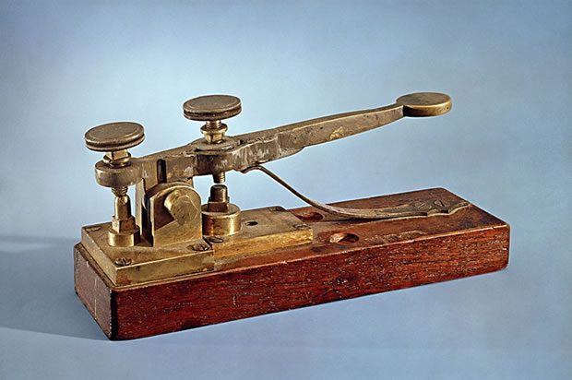


Guglielmo
Marconi
(1874–1937)

Slide 50




λ = [0,19 m – 5,5 m]
λ = [0,19 m – 5,5 m]
λ = [35,3 cm – 36,4 cm]
λ = [10 mm – 200 mm]
Notes:
http://www.esa.int/var/esa/storage/images/esa_multimedia/images/2006/04/deep_space_radio_antenna_in_cebreros/9679107-3-eng-GB/Deep_space_radio_antenna_in_Cebreros.jpg
http://i.ebayimg.com/00/s/NTY2WDg0OA==/z/mXcAAOSwl8NVYuN2/$_32.JPG?set_id=880000500F
http://www.geeky-gadgets.com/wp-content/uploads/2009/12/GSM-Encryption-Gets-Hacked_1.jpg
http://johnlewis.scene7.com/is/image/JohnLewis/231283644?$prod_exlrg$

Slide 51

Notes:
https://i.ytimg.com/vi/WB5jmdJvQeU/maxresdefault.jpg

Slide 52

λ = [25 μm – 750 nm]
Notes:
http://www.theneweconomy.com/wp-content/uploads/2014/03/A-heat-loss-detection-device-used-with-an-infrared-thermal-camera.jpg

Slide 53

λ = [1 nm – 400 nm]
Notes:
http://cdn.zmescience.com/wp-content/uploads/2015/02/UV_and_Vis_Sunscreen.jpg

Slide 54


λ = [1pm - 1 nm]

Slide 55


Slide 56
UG:
84/5
84/8

Slide 57

UG 76
Barvna občutljivost očesa
Človeško oko zazna EMV z valovno dolžino med 380 nm in 760 nm.
Najbolj občutljivo je na sredini spektra (λ₀ = 555 nm),
kjer je rumeno-zelena svetloba.
Občutljivost o(λ) preberemo iz grafa:
o(533 nm) = 0,86
o(598 nm) = 0,76
o(660 nm) = 0,06
Notes:
https://upload.wikimedia.org/wikipedia/commons/thumb/c/c0/Eyesensitivity.svg/1163px-Eyesensitivity.svg.png

Slide 58

Vidni (zaznani) svetlobni tok [P_{v}(lm)] je odvisen
od energijskega toka [P(W)]
in relativne barvne občutljivosti očesa [o(λ)].
$$P_{v}(lm)=o\left(λ\right)∙680{lm}/W∙P(W)$$
Primer
Kolikšen je vidni svetlobni tok svetila, ki sveti z λ₀ = 589 nm in svetlobnim tokom 40 W? [o(589 nm) = 0,76]

Slide 59






UG 78
Osvetljenost
Osvetljenost (E) pove, koliko svetlobnega toka (P)
osvetljuje izbrano ploskev (S).
$$E=\frac{P_{v}}{S}cosφ$$
$$1\frac{lm}{m^{2}}=1lx$$
Ploskev, ki jo osvetljuje točkasto svetilo,
je krogla s površino S.
Ta se veča s kvadratom razdalje (S = 4πr²).
$$E=\frac{P_{v}}{4πr^{2}}cosφ$$
$$=\frac{I}{r^{2}}cosφ$$
svetilnost točkastega svetila:
$$I=\frac{P_{v}}{4π}$$
Notes:
http://image.tutorvista.com/content/feed/u2244/sphere.GIF

Slide 60
UG
88/D1,2,3

Slide 61

Naslov
Besedilo kar tako.
Pomembno besedilo:
Pomembno besedilo v modri barvi.
$$G=F∆t$$
Primer
Besedilo naloge.
DN
42

